Slide 1
Лицей Анализа Данных
НАУЧНЫЙ ПОДХОД В ВЫЧИСЛИТЕЛЬНЫХ (И НЕ ТОЛЬКО) НАУКАХ

Slide 2

Знакомство!

Slide 3


Slide 4
Какой алгоритм?
Выбираем тему.
Анализ литературы.
Сформулируем актуальность, исследовательский вопрос, цель, задачи, гипотезы.
Сбор данных. Либо парсинг, либо готовая база данных.
Обработка данных.
Анализ данных.
Дописываем текст/плакат и радуемся.

Slide 5
Научный Подход vs. Здравый Смысл
• Наука, в наиболее общем смысле, ставит целью
получение знаний об окружающем нас мире.
• Наука – лишь один из способов получения подобных
знаний.
• Другие способы – игра, метод проб и ошибок, здравый
смысл (часто основанный на опыте).
• В чём заключаются отличительные особенности
научного подхода?

Slide 6
Принципы Научного Подхода
• Научные исследования опираются на системные
теории, описывающие те или иные аспекты
окружающего мира.
• Научные исследования подвергают теории тщательной
эмпирической проверке.
• Цель научных исследований – в выявлении
взаимосвязей между переменными.
• Эмпирическая тестируемость выдвигаемых
предположений (критерий фальсификации).

Slide 7
Критерий Фальсификаци
• Фальсифицируемость выдвигаемых предположений
означает принципальную возможность их
эмпирического опровержения.
• Все 2 примера описывают утверждения, которые
можно эмпирически опровергнуть.
Пример 1. Люди с более высоким уровнем
образования и дохода чаще приходят на выборы.
Пример 2. Земля – единственная планета с разумной
формой жизни.

Slide 8
Проблема Исследования
• Любое исследование начинается с постановки научной
проблемы; другим названием также является
исследовательский вопрос.
• Формулировка проблемы для прикладных проектов
имеет свою специфику; например, проблемой может
быть отсутствие системы навигации для
маломобильных граждан (а целью – создание такой
системы).
• Единого рецепта формулировки научной проблемы
нет, но есть общие гайдлайны, которыми можно
руководствоваться.

Slide 9
Примеры (из DANO)
Что может влиять на регулярность посещения забегов человеком?
Участники какой из выделенных групп имеют наивысшую регулярность посещения забегов «5 верст»? (более точный вариант)
Что влияет на инвестора? (насколько хорошая?)
Как активность влияет на то, сделает ли человек второй заказ после первого?
•В качестве проблемы, таким образом, обычно выступает вопрос:
Как связаны две (или более) переменные?

Slide 10
Примеры (из социальных наук)
Как личностные особенности лидеров влияют на
конфликты между странами?
Влияет ли расовая принадлежность подозреваемого на
вероятность обвинительного приговора в суде?
Как разные типы стимулирования учеников влияют на
образовательные результаты?
Как экономическое неравенство связано с
политическими транзитами*? (*переходом государств от авторитаризма к демократическим режимам)

Slide 11
Критерии Качественной Формулировки Проблемы
• В формулировке всегда должно быть указание на
взаимосвязь между переменными.
• Сформулируйте вопрос, как в примерах выше.
• Возможность эмпирической проверки.

Slide 12
Цель исследования
• Цель исследования - ожидаемый результат
исследовательского проекта, информация,
которую требуется получить после проведения
исследования.
выявить...; установить...; обосновать...;
уточнить...; классифицировать... определить...,
проанализировать..., описать..., разработать...

Slide 13
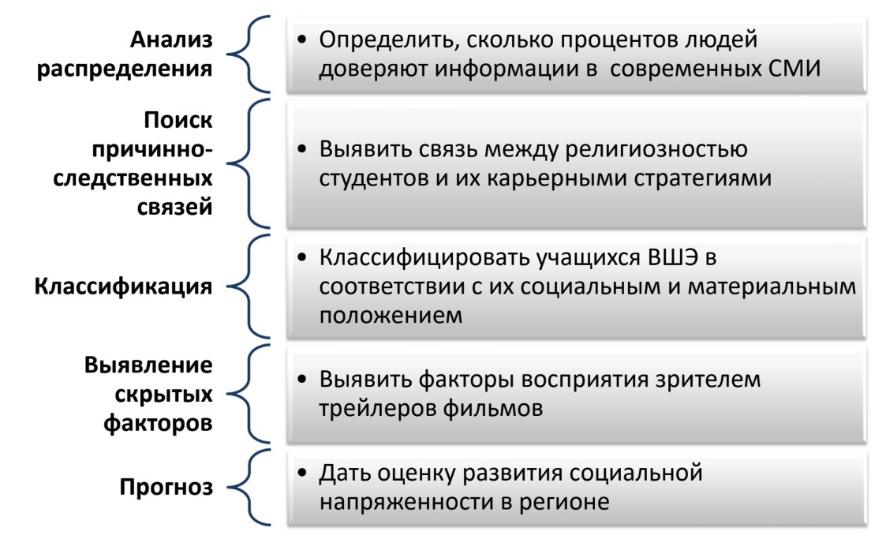
Задачи исследования
• Формулируются как утверждение того, что необходимо узнать, чтобы цель была достигнута. Содержат вопросы, на которые должен быть получен ответ для реализации цели,
конкретизируют, уточняют, дробят цель.

Slide 14
Гипотезы
• Гипотезы являются эмпирически проверяемыми
утверждениями о связи между переменными.
• Гипотезы не возникают “из воздуха” – за ними обычно
стоят серьёзные теоретические конструкции.
• Принципиальное отличие гипотезы от проблемы – в
гипотезах есть указание на направление связи, в то
время как в проблеме есть только указание на
возможное наличие связи

Slide 15
Критерии Хорошей Гипотезы
• Указание на направление связи между переменными.
• Явные эмпирически проверяемые следствия.
• Использование дескриптивного (“увеличивает”,
“уменьшает”) вместо нормативного (“улучшает”,
“ухудшает”) языка.

Slide 16
Примеры Гипотез (из DANO)
Участники, бегавшие в составе пары типа взрослый с ребенком, имеют в среднем большую регулярность, чем остальные.
Пользователи, более активные на платформе “Пульс”, в среднем имеют меньшую доходность, чем менее активные.
Активность использования человеком карт банка положительно влияет на конверсию во второй заказ.

Slide 17
Примеры Гипотез (из социальных наук)
Неравенство влияет на переход от недемократических
к демократическим режимам в форме параболы с ветвями вниз.
Количество участвующих повстанческих группировок* (*вооружённые отряды гражданского населения, противостоящие властям) увеличивает ожидаемую продолжительность гражданских войн.

Slide 18
Какой алгоритм?
Выбираем тему.
Анализ литературы.
Сформулируем актуальность, исследовательский вопрос, цель, задачи, гипотезы.
Сбор данных. Либо парсинг, либо готовая база данных.
Обработка данных.
Анализ данных.
Дописываем текст/плакат и радуемся.

Slide 19
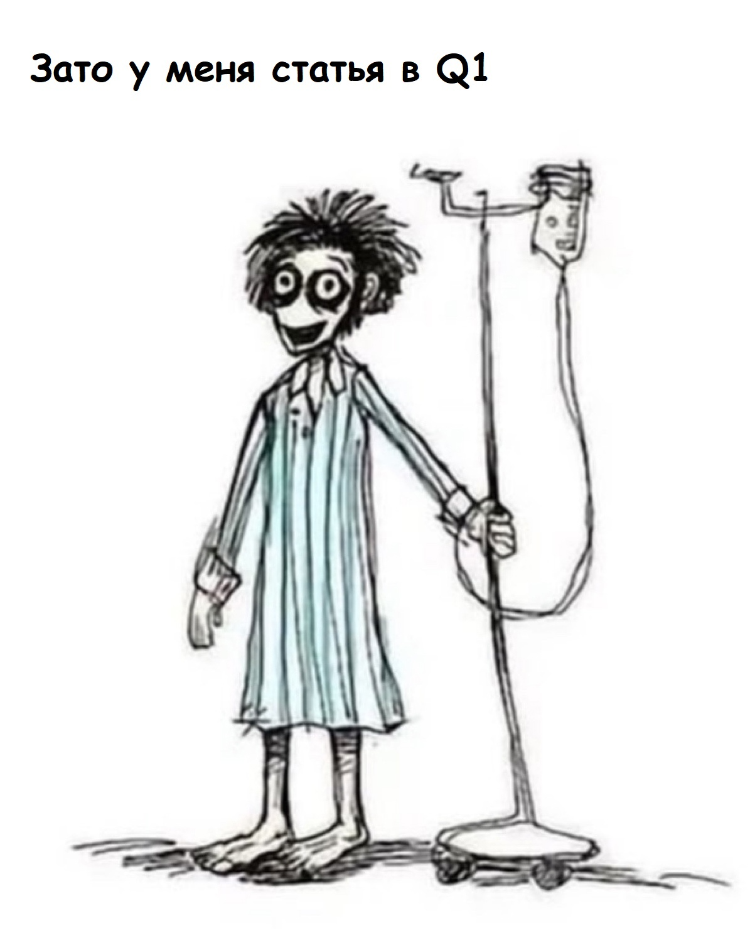
Где брать литературу для анализа?
https://scholar.google.com/
https://elicit.com/
https://www.sci-hub.ru/
(Проверка качества статей) https://www.scimagojr.com/journalrank.php

Slide 20

Где брать данные для анализа?
Национальная олимпиада по анализу данных для школьников 9–11 классов – Национальный исследовательский университет «Высшая школа экономики» (сайт с источниками данных, особнно рекомендую Kaggle)
ЦИАН, ozon
Экономические данные. Муниципальная статистика
Геоданные: храмы, протесты, пожары

